Slide 1
Transformaciones lineales aplicadas al procesamiento de imágenes digitales
Imagen digital:
Una imagen digital o gráfico digital es una representación bidimensional de una imagen a partir de una matriz numérica, frecuentemente en binario (unos y ceros). Dependiendo de si la resolución de la imagen es estática o dinámica, puede tratarse de una imagen matricial (o mapa de bits) o de un gráfico vectorial.

Slide 2
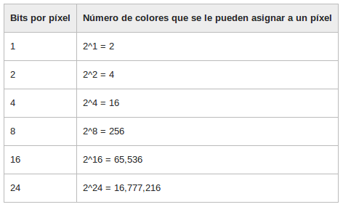
Mapa de bits
Matriz de bits que especifica el color de cada pixel de una matriz rectangular de pixeles. El número de bits asignado a un pixel individual determina el número de colores que se puede asignar a cada pixel.

Slide 3
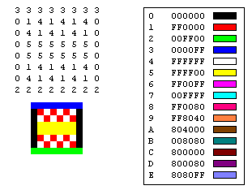
Ejemplo:
Cada pixel se representa con un numero de 4 bits y, por lo tanto, hay 2^4=16 colores en la tabla de colores. Cada color en la tabla se representa con un numero de 24 bits: 8 bits para el rojo, 8 bits para el verde y 8 bits para el azul.

Slide 4
Grafico vectorial
Imagen vectorial formada por objetos geométricos dependientes como segmentos, polígonos, arcos, cada uno de ellos definido por atributos matemáticos de forma, de posición, etc.
El interés principal de los gráficos vectoriales es poder ampliar el tamaño de una imagen a voluntad sin sufrir la pérdida de calidad que sufren los mapas de bits. De la misma forma, permiten mover, estirar y retorcer imágenes de manera relativamente sencilla. Su uso también está muy extendido en la generación de imágenes en tres dimensiones tanto dinámicas como estáticas.
Esto se logra a partir de la vectorizacion que consiste en convertir imágenes que están formadas por píxeles en imágenes formadas por vectores. Esto se logra dibujando todos los contornos y rellenos de la imagen mediante curvas Bezier.

Slide 5
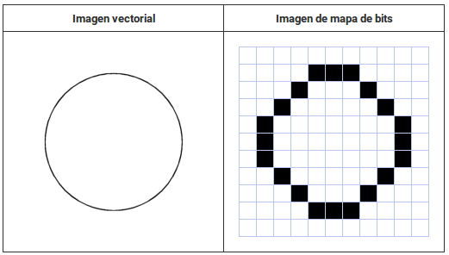
Dado que una imagen vectorial está compuesta solamente por entidades matemáticas, se le pueden aplicar fácilmente transformaciones geométricas a la misma (ampliación, expansión, etc.), mientras que una imagen de mapa de bits, compuesta por píxeles, no podrá ser sometida a dichas transformaciones sin sufrir una pérdida de información llamada distorsión. La apariencia de los píxeles en una imagen después de una transformación geométrica (en particular cuando se la amplía) se denomina pixelación

Slide 6
Ventajas y desventajas de tipos de imagen digital
Para mapa de bits
Ventajas:
brindan la posibilidad de requerir menos operaciones del
procesador para modificar los pixeles
son buenos para almacenar texturas complejas
Desventajas:
los archivos ocupan mayor espacio en memoria
requieren un tiempo mayor de transferencia a través de las
redes
cualquier operación de reducción o ampliación de la cantidad
de pixeles, redunda en una pérdida de información.

Slide 7
Para grafico vectorial
Ventajas:
almacenan en pocos bytes información compleja, de manera que se transfieren rápidamente a través de las redes y que su resolución es independiente, es decir, con la descripción geométrica almacenada se pueden
generar imágenes de diversos tamaños de pixeles, tan sólo ampliando la escala del vector.
Desventaja:
requieren mayor cantidad de operaciones del procesador para ser decodificados y desplegados en la pantalla, ya que siempre se convierten finalmente en una imagen de pixeles a través de un proceso de render.

Slide 8
Procesamiento digital de imágenes
Es el conjunto de técnicas que se aplican a las imágenes digitales con el objetivo de mejorar la calidad o facilitar la búsqueda de información.

Slide 9
Procesamiento de filtrado
Es el conjunto de técnicas englobadas dentro del preprocesamiento de imágenes cuyo objetivo fundamental es obtener, a partir de una imagen origen, otra final cuyo resultado sea más adecuado para una aplicación específica mejorando ciertas características de la misma que posibilite efectuar operaciones del procesado sobre ella.
Los principales objetivos que se persiguen con la aplicación de filtros son:
Suavizar la imagen: reducir la cantidad de variaciones de intensidad entre píxeles vecinos.
Eliminar ruido: eliminar aquellos píxeles cuyo nivel de intensidad es muy diferente al de sus vecinos y cuyo origen puede estar tanto en el proceso de adquisición de la imagen como en el de transmisión.
Realzar bordes: destacar los bordes que se localizan en una imagen.
Detectar bordes: detectar los píxeles donde se produce un cambio brusco en la función intensidad.
Por tanto, se consideran los filtros como operaciones que se aplican a los píxeles de una imagen digital para optimizarla, enfatizar cierta información o conseguir un efecto especial en ella.
El proceso de filtrado puede llevarse a cabo sobre los dominios de frecuencia y/o espacio.

Slide 10
Filtrado en el dominio de la frecuencia
Los filtros de frecuencia procesan una imagen trabajando sobre el dominio de la frecuencia en la Transformada de Fourier de la imagen. Para ello, ésta se modifica siguiendo el Teorema de la Convolución correspondiente:
1.se aplica la Transformada de Fourier,
2.Se multiplica posteriormente por la función del filtro que ha sido escogido,
3.Para concluir re-transformándola al dominio espacial empleando la Transformada Inversa de Fourier.

Slide 11
Teorema de la Convolución (frecuencia): G(u,v)=F(u,v)*H(u,v)
F(u,v): transformada de Fourier de la imagen original.
H(u,v): filtro atenuador de frecuencias.
Como la multiplicación en el espacio de Fourier es idéntica a la convolución en el dominio espacial, todos los filtros podrían, en teoría, ser implementados como un filtro espacial.
Etapas del procesamiento de imágenes en el dominio de la frecuencia.

Slide 12
Convolución
En matemáticas y, en particular, análisis funcional una convolución es un operador matemático que transforma dos funciones f y g en una tercera función que en cierto sentido representa la magnitud en la que se superponen f y una versión trasladada e invertida de g. La convolución de f y g se denota
f * g. Se define como la integral del producto de ambas funciones después de desplazar una de ellas una distancia t .

Slide 13
El intervalo de integración dependerá del dominio sobre el que estén definidas las funciones. En el caso de un rango de integración finito, f y g se consideran a menudo como extendidas, periódicamente en ambas direcciones, tal que el término g(t - η) no implique una violación en el rango. Cuando usamos estos dominios periódicos la convolución a veces se llama cíclica. Desde luego que también es posible extender con ceros los dominios.

Slide 14
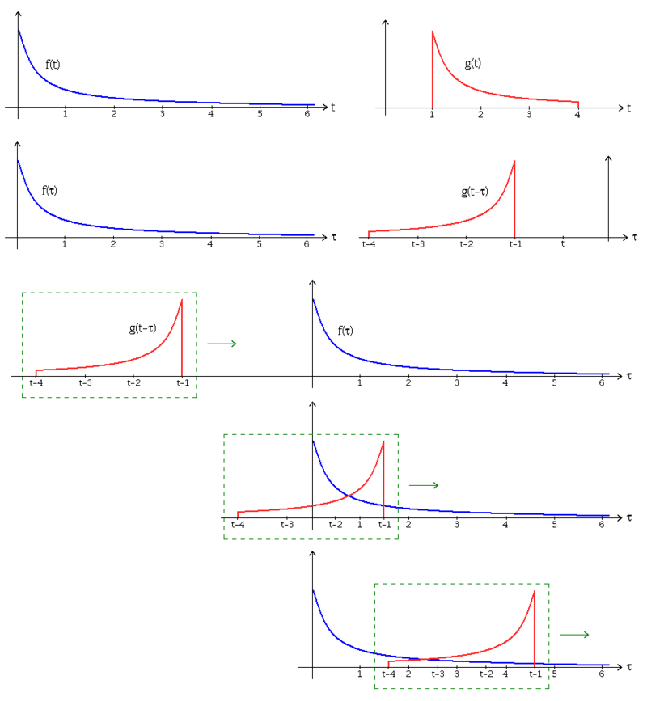

Slide 15
Explicación visual de la convolución:
Expresar cada función en términos de una variable ficticia τ.
Reflejar una de las funciones: g(τ) → g(-τ).
Añadir un tiempo de desplazamiento t, lo que permite que g(t - τ) se deslice a lo largo del eje τ.
Hacer t igual a -∞ y deslizarlo hasta llegar a +∞. Siempre que las dos funciones se intersequen, encontrar la integral de su producto. En otras palabras, calcular el promedio ponderado desplazado de la función f(τ), donde la función peso es g(-τ). La forma de onda resultante es la convolución de las funciones f y g. Si f(t) es un impulso unitario, el resultado de este proceso es simplemente g(t), que se denomina por tanto la respuesta del impulso.

Slide 16
Tipos de convolucion
Convolucion discreta
Cuando se trata de hacer un procesamiento digital de señal no tiene sentido hablar de convoluciones aplicando estrictamente la definición ya que solo disponemos de valores en instantes discretos de tiempo. Es necesario, pues, una aproximación numérica. Para realizar la convolución entre dos señales, se evaluará el área de la función : x( τ)*h(t-τ)
. Para ello, disponemos de muestreos de ambas señales en los instantes de tiempo nt, que llamaremos x[k] y h[n-k] (donde n y k son enteros).El área es, por tanto:

Slide 17
La convolucion discreta se determina por un intervalo de muestreo t=1.
Convolucion circular
Cuando una función es periódica de período T, entonces para aquellas funciones f para las que existe , su convolución es también periódica e igual a:

Slide 18
Donde t0 se escoge arbitrariamente. La suma bajo el integrando se denomina extensión periódica de la función f. Si gT es una extensión periódica de otra función g , entonces f * gT se denomina convolución circular, cíclica o periódica de f y g.
Método para calcular la convolución circular:
1.Tenemos dos círculos, uno exterior y otro interior. Vamos girando el circulo interior y sumando sus valores.
2.Si los dos círculos tienen diferentes tamaños, entonces al más pequeño le añadimos “0” al inicio, al final o a ambos.

Slide 19
Propiedades
Conmutatividad
f * g= g * f
Asociatividad
f * (g * h)=(f * g) * h
Distributividad
f * (g+h) = (f * g) + (f * h)
Asoc con un escalar
a (f * g) = (af) * g = f * (ag) para todo complejo a
Regla de derivación
D (f * g) = Df * g= f * Dg
Df(n)= f(n+1)-f(n)
Teorema de convolucion
F(f * g)= (F(f)).(F(g))
Convolucion con delta de Dirac
f(t) * d(t)= f(t)
f(t) * d(t - t0)=f(t - t0)
f(t - t1) * d(t - t0)=f(t – t0 -t1)

Slide 20
Teorema de convolución
En matematica, el teorema de convolución establece que, bajo determinadas circunstancias, la tranformada de Fourier de una convolucion es el producto punto a punto de las transformadas. En otras palabras, la convolución en un dominio (por ejemplo el dominio temporal ) es equivalente al producto punto a punto en el otro dominio (es decir dominio espectral).
Sean f y g dos funciones cuya convolucion se expresa con
f * g. (el asterisco denota convolución en este contexto, y no multiplicación. Sea F el operador de la transformada de Fourier, con lo queF[f] y F[g] son las transformadas de Fourier de f y g, respectivamente.

Slide 21
Entonces
donde · indica producto punto. También puede afirmarse que:
Aplicando la transformada inversa de Fourier podemos escribir:

Slide 22
Demostración
La demostración funciona para normalizaciones unitarias y no unitarias de la transformada de Fourier, pero en la versión unitaria tiene factores extras de que son inconvenientes aquí.
Sean
Sean F la transformada de Fourier de f y G la transformada de Fourier de g:

Slide 23
Sea h la convolucion de f y g
Nótese que
Del teorema de Fubini tenemos que , así que su transformada de Fourier está definida. Sea H la transformada de Fourier de h:

Slide 24
=
=
Obsérvese que
y gracias al argumento de arriba podemos
aplicar nuevamente el teorema de Fubini:
Sustituyendo y = z-x; tenemos dy = dz y por lo
tanto:

Slide 25
Estas dos integrales son las definiciones de
F(w) y G(w) asi que:

Slide 26
Matriz de convolucion
Una matriz de convolución no es otra cosa que una matriz cuadrada de nxn elementos (generalmente son matrices de dimensión 3 x 3) que contiene valores numéricos enteros utilizada en el filtrado de imágenes , que consiste en la modificación de una imagen de manera que se mejores o se realcen algunas de las características con vistas a obtener información relevante

Slide 27
Filtros de convolucion
Aplicar un filtro de convolución no es otra que superponer simbólicamente la matriz de convolución sobre la cuadrícula que conforma la imagen. El proceso aritmético de aplicación del filtro consistiría en multiplicar el valor de cada cuadrícula de la matriz de convolución por el situado debajo suyo en esa superposición imaginaria. Los resultados de todos esos productos se sumarían obteniendo un valor que sustituiría al valor del pixel central del area marcada.
El filtro examina, sucesivamente, cada píxel de la imagen. Para cada uno de ellos, que se llamara “píxel inicial”, se multiplica el valor de este pixel y los valores de los 8 circundantes por el valor correspondiente del kernel. Entonces se añade el resultado, y el pixel inicial se regula en este valor resultante final.

Slide 28
Lo que sucede aquí: el filtro lee sucesivamente, de izquierda a derecha y de arriba abajo, todos los píxeles del área de acción del kernel. Se multiplica el valor de cada uno de ellos por el valor correspondiente del kernel y se suman los reultados. (el filtro no trabajo sobre la imagen sino sobre una copia). Como resultado gráfico, el píxel inicial se movió un píxel hacia abajo.

Slide 29
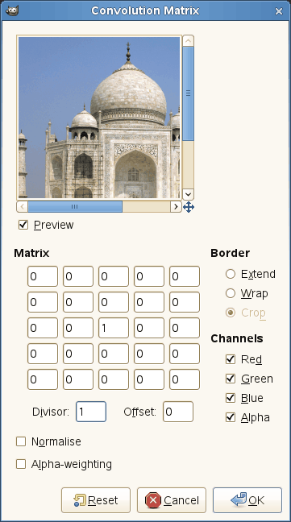

Slide 30
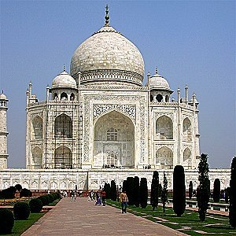
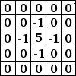
Enfocado

Slide 31
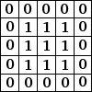
Desenfocado

Slide 32
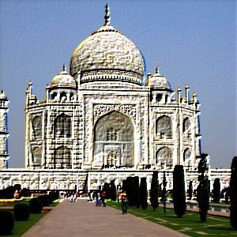
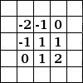
Relieve

Slide 33
Bibliografia
https://docs.gimp.org/es/plug-in-convmatrix.html
http://es.ccm.net/contents/736-imagenes-vectoriales-y-de-mapa-de-bits
https://docs.gimp.org/es/plug-in-convmatrix.html

Slide 34
Luciano Schiavone Carla López

